Slide 1

Work at olist: data engineer
Wilian Henrique Cavassin
23/07/2020
Curitiba-pr

Slide 2
Sumário/PASSOS
Premissas;
Estrutura Inicial;
Características dos dados;
Ambientes;
Considerações às Premissas;
Softwares/Ferramentas Utilizados;
Projeto;
Estrutura
Carga
Acesso
Scripts
Considerações Finais;

Slide 3
Premissas
SQL;
ETL;
Eficiência para Cloud;
Eficiência para BI;
Escalabilidade constante;
Velocidade na criação de Dashboards;
Estrutura Hibrida de DataWarehouse (nuvem/on premise);
Custos para KPI instantâneo;
Documentação x Reescrita;

Slide 4

Estrutura inicial
Disposta no github: https://github.com/olist/work-at-olist-data do projeto como ponto inicial;
Considera ponto SQL Relacional com atributos de chave estrangeira, queries de consulta;
Conexão entre 8 tabelas de um schema;
Arquivos continham 9 csv (um deles traduz produtos);

Slide 5
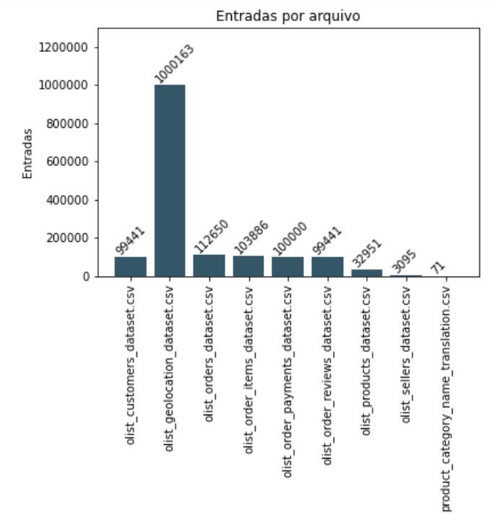

Característica dos dados
9 csv: possíveis tabelas;
2 a 13 colunas;
Numéricos, textuais, hex, lat, long, etc;
Maior parte não nula, exceto colunas localizadas no csv order_reviews_dataset;

Slide 6






AMBIENTES
Nuvem
Disponibilidade 99,9% (AWS Contratual);
Custo relativamente baixo;
Paga-se pelo uso;
Escalabilidade;
Portabilidade;
Flexibilidade;
Ferramentas de código aberto disponíveis;
Local:
Disponibilidade 100% (teórica);
Custos iniciais altos;
Requer funcionários especializados no equipamento;
Baixa escalabilidade (requer compra de equipamentos/hds, etc...)
Baixa portabilidade;
Baixa flexibilidade;
Indicado para dados de sigilo extremo (MPF, GOV, TJ)

Slide 7
Ambientes específicos
AWS, Azure, google cloud e diversos serviços de nuvem possuem bancos de dados estruturados e não estruturados para uso, com escalabilidade compatível e limitada flexibilidade (depende se o sistema é opensource);
Para este projeto pensa-se em projetar uma base de dados capaz de assistir às premissas, sendo uma destas a flexibilidade, pode-se optar por um servidor de banco de dados puro em NoSQL, que pode, ser consumido por servidores em nuvem e premisses. No mercado existem diversos serviços deste tipo, para este projeto pensa-se no MongoDB Atlas (cloud).

Slide 8

Considerações às premissas - I
Mesmo possuindo experiência de criação e administração de bancos de dados locais em SQL e NoSQL, avalia-se que os benefícios de sistemas de nuvem, incluindo o AWS. Assim a ferramenta se encontra em NoSQL se encontra em servidores Mongo na AWS.

Slide 9
Considerações às premissas - II
Ambiente 1: Nuvem (AWS):
Além dos benefícios da nuvem;
Conta com um conjunto de ferramentas que podem satisfazer as premissas deste projeto;
Conta com possível integração premisses, terceiros, nuvens e AWS;
Ambiente 2: Nuvem (AWS MongoAtlas):
Conta com ferramentas opensource, podendo ser implementado localmente ou na nuvem; Neste caso está hospedado na AWS Norh Virginia;
Banco de dados:
Discussão entre SQL e NoSQL;
Dado o tamanho e complexidade dos dados, que pressupõe-se petabytes, pelas premissas, optou-se por uma solução na nuvem em NoSQL;
Das variadas opções premisses e cloud:
Pode ser consumida em premisses e nuvem;
A migração é relativamente simples;
Pode se converter querries SQL para NoSQL e vice-versa;

Slide 10
Considerações às premissas - III
Para o processamento ETL, pode-se optar pelos serviços da AWS (Amazon Glue) que em o MySQL, ou até mesmo pensar em conversões NoSQL futuras, permitindo o consumo em premisses variadas.
O sistema de acesso da Amazon conta com disponibilidade através de 100Gbps, a latência depende do local, na zona de disponibilidade de São Paulo, a latência partindo de Curitiba é de 33ms. Fazendo com que o acesso dos conteúdos não seja um problema, seja por ferramentas premise ou da própria AWS;
A construção de Dashboards e acesos de BI pode ser realizado com servidores amazon, ou processamento em sistemas locais, o Amazon Quicksight pode ser uma solução que trata com os dados diretamente de servidores na nuvem. Pode-se combinar o uso dos serviços da amazon com ferramentas como Pentaho locais;

Slide 11
Considerações às premissas - IV
A estrutura com ferramentas premisse e ferramentas em nuvem podem ser complementadas, através de características das mesmas, projetos pequenos que utilizem poucas quantias de dados podem ser rodados em nuvem, auxiliando a disponibilidade da mesma, que não consumiria a internet/servidor interno da empresa;
Assim lidar com ambas as propostas, conforme o caso e análise deste se torna a melhor opção, para este conjunto propõe-se uma solução de nuvem em favor da disponibilidade e escalabilidade que a mesma fornece;

Slide 12
Considerações às premissas - v
Key Performance Indicators processados requerem um custo de processamento dos dados e processos que os geraram. O custo deste procedimento deve ser avaliado, existem ferramentas que provem este tipo de indicadores à um custo por consulta. Pela experiência que possuo 1 mês em questões de mercado é um tempo muito longo para tomada de decisão. Creio que um meio termo após a análise de custo pode ser levantado, não necessariamente instantâneo, dependendo do custo da plataforma;
Todo código desenvolvido deve ser documentado, caso não haja a possibilidade de documenta-lo por questões externas no momento da escrita, tal atividade deve ser feita o mais rápido possível. Entretanto a escrita e atualização de códigos/estruturas de TI/servidores e afins deve estar em conformidade com o mercado e as políticas da empresa. Sendo assim entre a opção de documentar o código ou escrever o script, optaria pelos dois.

Slide 13
TRATAMENTO DE DADOS
Pré-processamento em pandas para corrigir erros pequenos;
order_reviews: Dados deslocados gerando rows “fantasmas” em 0,006% das rows, estas foram eliminadas e as colunas fantasmas também;
Strings fora de formatação;
Números com formatação de string no zip_code;
O zip prefix tem entradas duplicadas (o cep naturalmente o tem). Possível solução seria o uso do CEP Inteiro como um identificador único de PK – FK relation. O gerador de índices do SQL pode aceitar tal relação, mas, a inserção se torna problemática;
Obtenção através de Google API por lat/lon, não foi realizado neste projeto.

Slide 14
TEstes de SQL/NoSql
Percepção: O banco original continha o CEP, já que a imagem possui também o valor utilizado como chave estrangeira/primária;
Ideias para lidar com a ausência deste dado:
Não utilizar a relação – Inviável perde-se a estrutura;
Manter somente a primeira entrada para a chave ser única – Inviável (perde-se muitos dados);
Gerar os CEPs para lat, long através de API (Google, por exemplo) – Inviável, resolve somente 50% do problema, não ajusta os valores em tabelas anteriores que usam o CEP como referência;
Utilizar um banco que aceite a relação como sub-tabela, acaba gerando problemas em consultas únicas;
Deixar a relação desconexa até o CEP ser preenchido e poder ser usado, até lá a tabela pode ser:
Omitida (não declarada);
Declarada isolada (com chave primária auto_incremente);
Depois realizar a ligação futuramente e substituir através de mapeamento:
Lat/lon para uma tabela;
Para a outra deve-se ter o arquivo com os ceps padrão atavés do customer_id/seller_id;
NoSQL
SQL

Slide 15
projeto
Informações, códigos, modelos, scripts de teste, cloud....

Slide 16
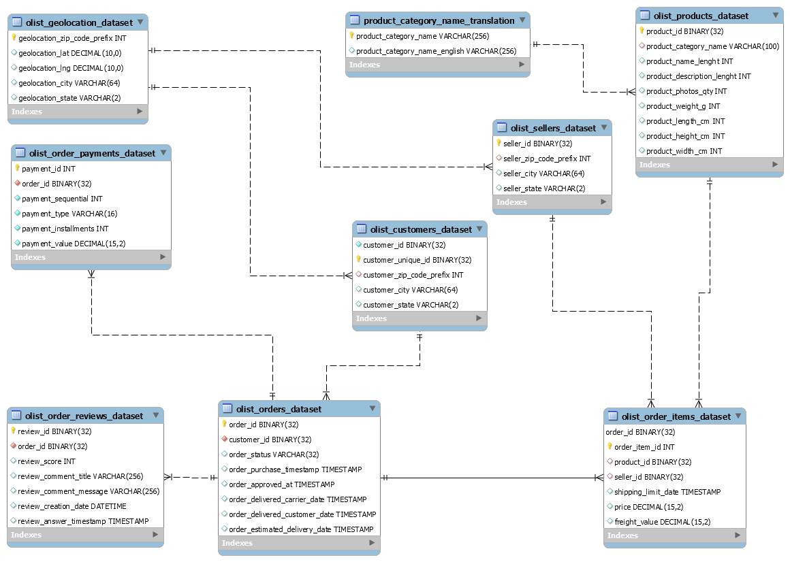
SQL – Diagrama entidade relacionamento zip_prefix e suas fk/pk presentes
Prefixo de cep gera inconsistência

Slide 17
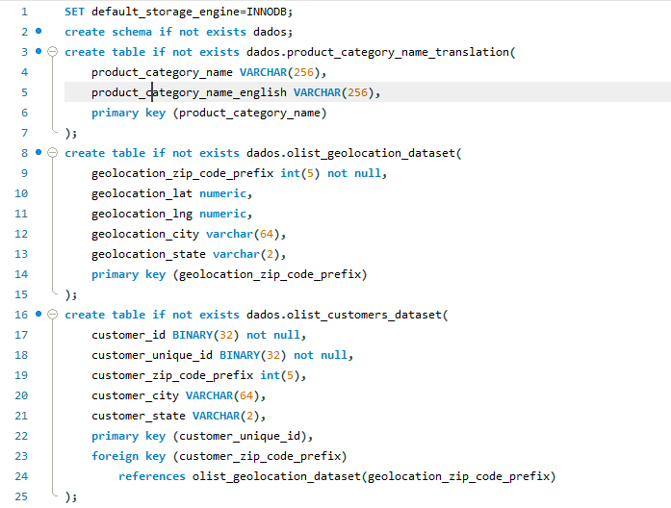
SQL – código sql para zip_prefix e suas fk/pk presentes

Slide 18
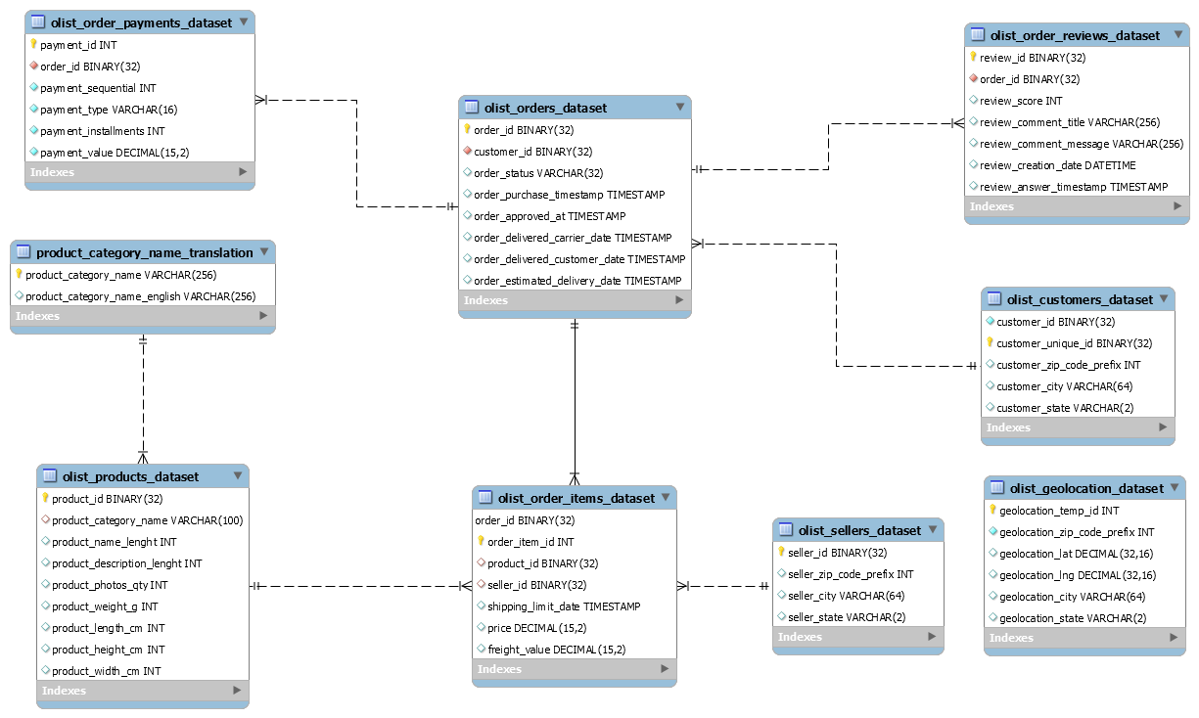
SQL – Diagrama entidade relacionamento zip_prefix isolado e chaves fk/pk removidas
Sem chaves FK.

Slide 19
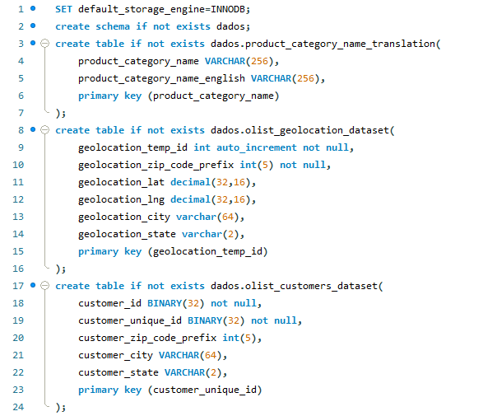
SQL – Diagrama entidade relacionamento zip_prefix isolado e chaves fk/pk removidas
Nova chave PK.

Slide 20
Consumo de script
Atlas hospedado através da string mongodb+srv://<user>:<password>@cluster0.hcjq9.mongodb.net/teste

Slide 21
Consumo de aplicação

Slide 22
Conversão de json

Slide 23

Softwares/ferramentas utilizados
Python -> Pandas, Numpy, csv;
AWS -> RDS via MySQL;
Modelagem de Dados -> MySQL Workbench;

Slide 24

Sistema de acesso
Host = cavassin-olist.cheow94jgvzf.us-east-1.rds.amazonaws.com
Porta = 3306
Usuário para leitura: mysqlread
Senha para leitura: mysqlread
Zona AWS: us-east-1c;

Slide 25
Considerações finais

